Slide 1
RAPPORT D’ORIENTATION BUDGETAIRE
BUDGET CAISSE DES ECOLES

Slide 2
PREAMBULE
        Suite à la mise en place du référentiel M57, les communes de + de 3 500 habitants ont l’obligation de tenir un débat d’orientations budgétaires. La présentation du rapport d’orientations budgétaires intervient dans un délai de dix semaines précédant l’examen du budget.
        En application du III de l'article 106 de la loi NOTRe du 7 août 2015 pour adopter le référentiel M57, les collectivités sont tenues d’appliquer le cadre précisé aux articles L.5217-10-1 à L.5217-10-15 et L.5217-12-2 à L.5217-12-5 du code général des collectivités territoriales, sous réserve des dérogations précisées par le même article.

Slide 3
BILAN DE L’ACTIVITE 2025
SECTION DE FONCTIONNEMENT

Slide 4
Bilan 2025 section de Fonctionnement
La Caisse des écoles est un organisme public dont la mission principale est de favoriser et soutenir la vie scolaire des élèves.
Elle est financée grâce aux recettes de la fête des écoles, à une subvention communale, ainsi qu’aux contributions des habitants de Marcoussis et des entreprises locales.
En 2025, la Caisse des écoles de Marcoussis a notamment pu organiser la fête des écoles au mois de juin et contribuer au financement de différentes sorties scolaires.
Afin de renforcer ses ressources, plusieurs actions ont également été mises en place, telles qu’un appel aux dons, une tombola, un stand de pop-corn lors du cinéma en plein air ...
L’ensemble de ces initiatives permet d’attribuer une dotation de 14 € par élève pour toutes les écoles de la commune.

Slide 5
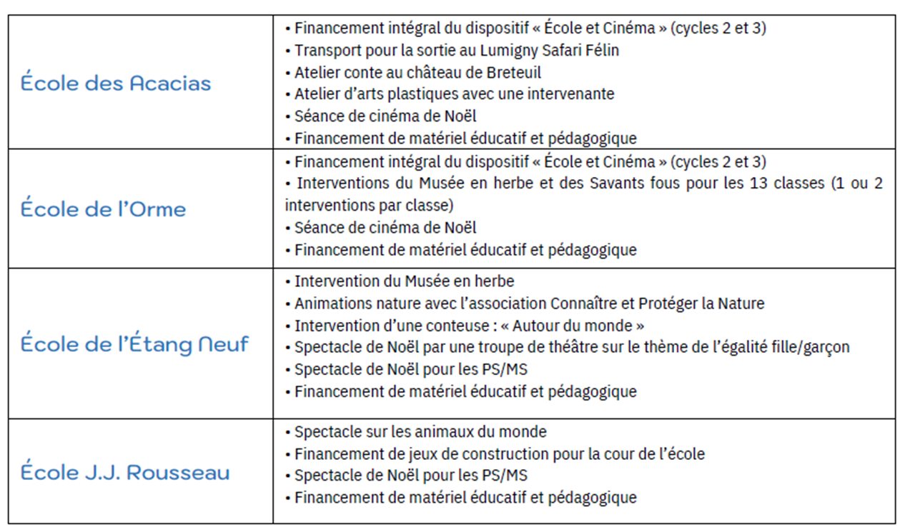
Equipements et projets dans les écoles maternelles et élémentaires

Slide 6
PROPOSITION BUDGET
PRIMITIF 2026
SECTION DE FONCTIONNEMENT

Slide 7
Proposition de budget 2026
Section de Fonctionnement - Recettes

Slide 8
Proposition de budget 2026
Section de Fonctionnement - Dépenses

Slide 9
LES PROJETS 2026
SECTION DE FONCTIONNEMENT

Slide 10
Section de fonctionnement - Dépenses
La Caisse des écoles participera pour l’année 2026 :
A l’acquisition de petites fournitures : jeux, activités manuelles, matériel éducatif et pédagogique …
A l’acquisition de fournitures scolaires
A l’acquisition de documentation : livres, abonnements …
A des sorties, animations, …
Au dispositif « école au cinéma »
Aux spectacles de noël
A la fête des écoles, et du village

Slide 11
Section de fonctionnement - Recettes
En 2025, la section de fonctionnement présente un excédent de 14 007,44 €*.
Les recettes de la Caisse des Ecoles pour l’année 2026 seront les suivantes :
Les dons prévisionnels des parents d’élèves : 5 200 €
Les produits de la fête des écoles : 11 000 €
Les produits de la tombola : 800 €
Les produits de la fête du village : 2 200 €
*Les éléments financiers 2025 sont provisoires en attente du Compte Administratif et du Compte de Gestion

Slide 12
LES PROJETS 2026
La Caisse des écoles poursuivra ses objectifs en 2026 en soutenant et de favorisant la vie scolaire, en accompagnant les projets éducatifs des écoles de la commune.
Elle permettra de contribuer au financement d’actions pédagogiques, de sorties scolaires, d’activités culturelles et éducatives, ainsi que de projets visant à enrichir le parcours des élèves. La traditionnelle fête des écoles se tiendra le 27 juin 2026.
La commune et la Caisse des écoles attachent une grande importance à l’éducation, considérée comme un levier essentiel de réussite et d’épanouissement pour les enfants et c’est pour cela qu’au vu des prévisions nous maintenons une dotation par élève pour les écoles à hauteur de 14 €.
La Caisse des écoles s’appuie également sur l’engagement des bénévoles, dont l’investissement est indispensable à la réalisation de ses actions. Grâce à leur mobilisation, l’organisation de la fête des écoles peut être maintenue chaque année.
La Caisse des écoles demeure par ailleurs à la recherche de nouveaux bénévoles afin d’assurer la continuité et le développement de ses activités.

